Slide 1
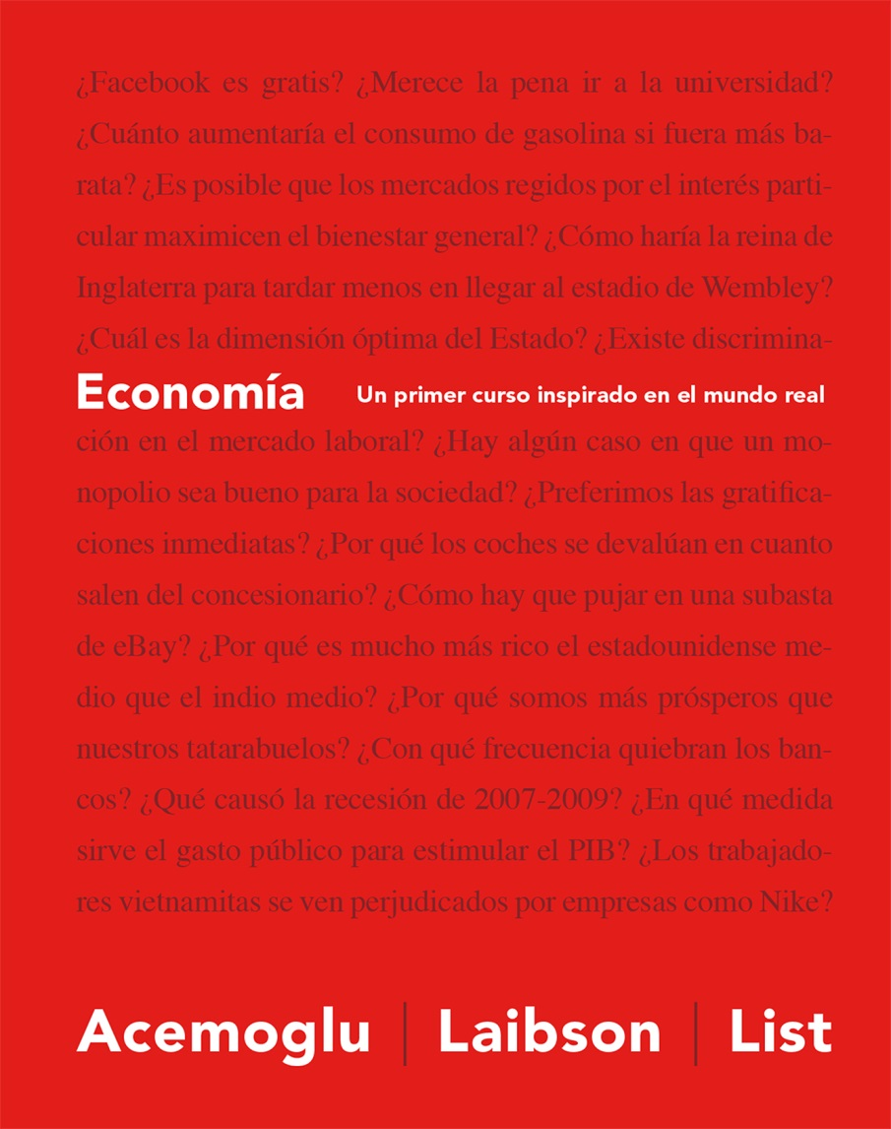
Capítulo 10 El Estado en la economía: impuestos y regulaciones

Slide 2
Esquema del capítulo 10.1 Impuestos y gastos 10.2 Regulación 10.3 Fallos del Estado 10.4 Equidad frente a eficiencia 10.5 La soberanía del consumidor y el paternalismo
10 El Estado en la economía: impuestos y regulaciones

Slide 3
Las distintas administraciones de un país (central, regional y local) cobran impuestos a los ciudadanos y a las empresas para corregir los fallos del mercado y las externalidades, redistribuir recursos y financiar sus actividades.
10 El Estado en la economía: impuestos y regulaciones
Ideas clave

Slide 4
10 El Estado en la economía: impuestos y regulaciones
Ideas clave
La regulación directa y el control de precios permiten a las administraciones intervenir para influir en los resultados del mercado.
Aunque la intervención del Estado da lugar a veces a ineficiencias, a menudo mejora el bienestar social.

Slide 5
10 El Estado en la economía: impuestos y regulaciones
Ideas clave
Una de las funciones de los economistas consiste en saber valorar la disyuntiva entre equidad y eficiencia.
A cada individuo le corresponde decidir cuándo y dónde tiene más sentido la intervención del Estado.

Slide 6
10 El Estado en la economía: impuestos y regulaciones
Economía basada en la evidencia:
¿Cuál es la dimensión óptima del Estado?

Slide 7
10.1 Impuestos y gastos
Tres niveles de gobierno:
Central
Regional
Local
Todos tienen ingresos y gastos.

Slide 8
10.1 Impuestos y gastos
Superávit presupuestario
los ingresos son mayores que los gastos
Déficit presupuestario
los gastos son mayores que los ingresos

Slide 9
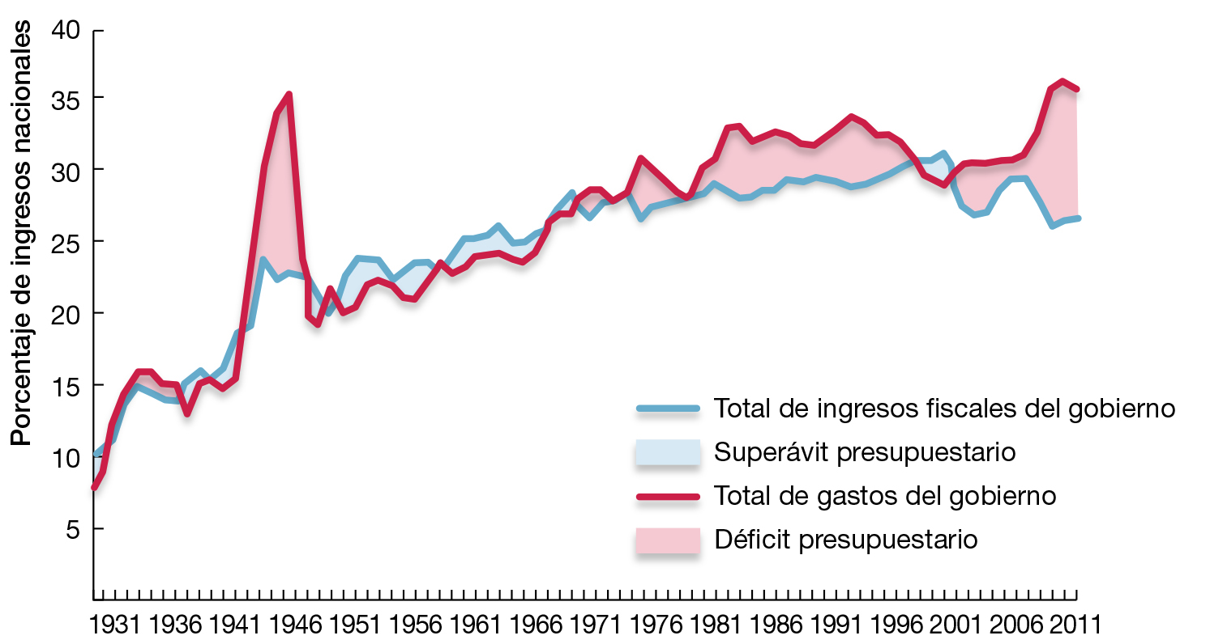
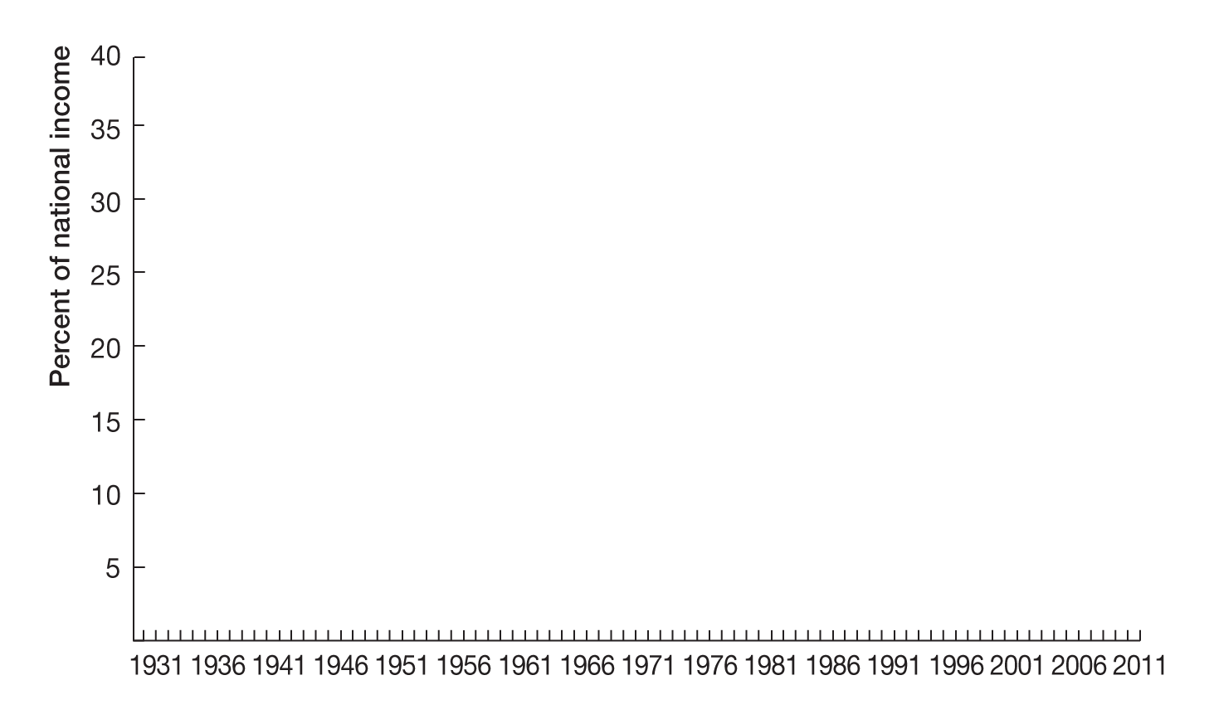
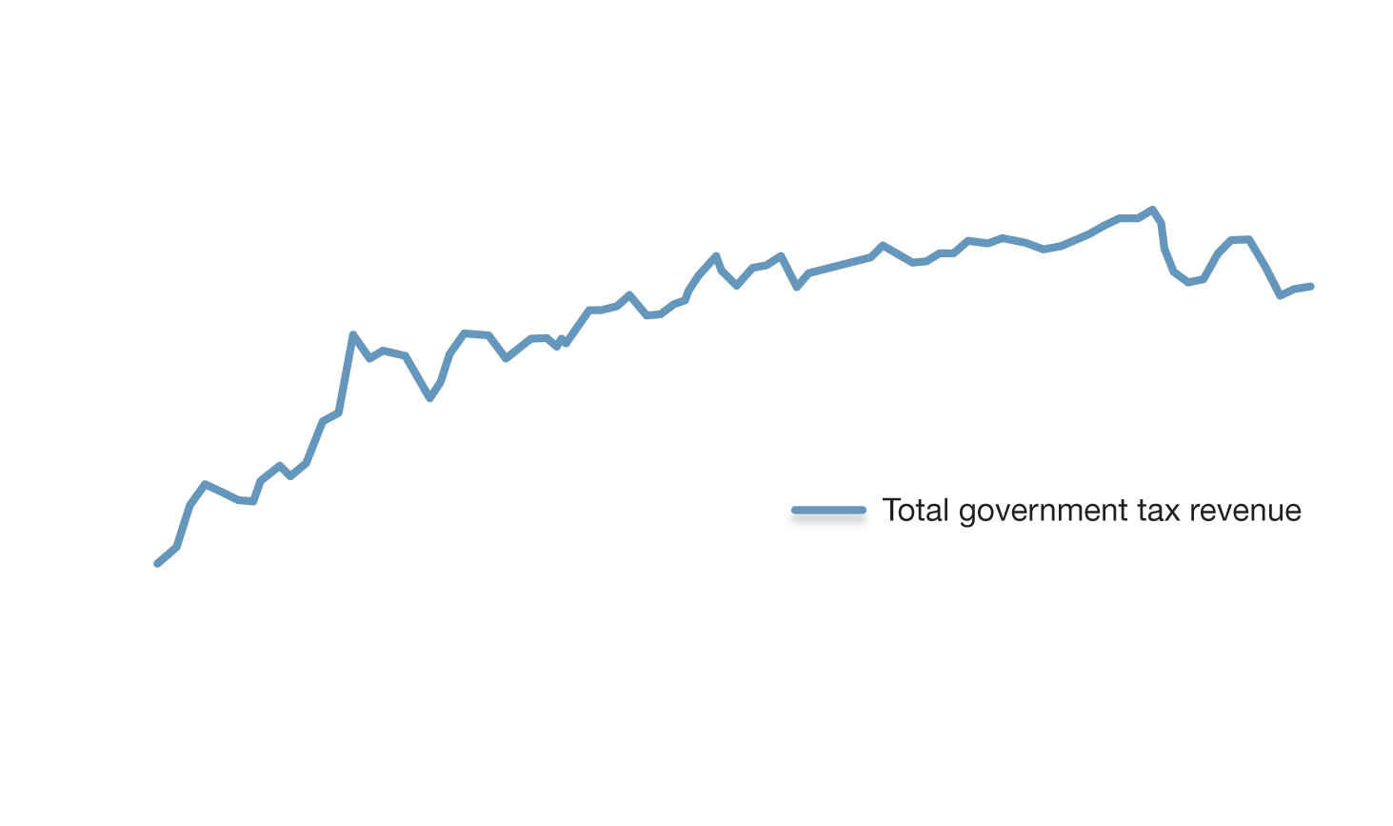
10.1 Impuestos y gastos
Figura 10.1 Gastos totales e ingresos fiscales totales del gobierno federal de EE.UU. expresados como porcentaje de la renta nacional (1929-2011)
Notes:
Señala algunas áreas de este gráfico: el pico de los años 40, que corresponde a la Segunda Guerra Mundial; con esa excepción, la tendencia ascendente de los ingresos y el gasto; el crecimiento del déficit de los últimos años.

Slide 10
10.1 Impuestos y gastos
¿De dónde sale el dinero?
Varía según país. En EE.UU., por ejemplo:
Del impuesto sobre la renta de las personas fijas sale el 47% del total de ingresos.
De los seguros sociales sale el 36% del total de ingresos.
Del impuesto de sociedades (sobre beneficios empresariales) sale el 7% del total de ingresos.
De otros impuestos sale el 9% del total de ingresos.

Slide 11
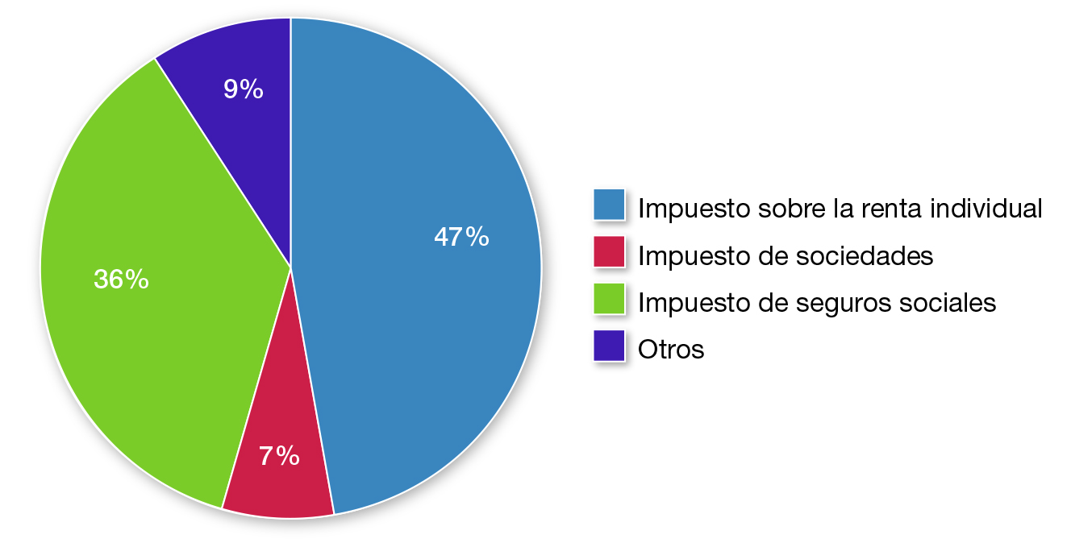
10.1 Impuestos y gastos
¿De dónde sale el dinero?
Figura 10.2 Recaudación federal por categorías en 2011
Notes:
Diles a los alumnos que esta es la distribución de los impuestos federales: la distribución de los impuestos estatales y locales es muy diferente.

Slide 12
10.1 Impuestos y gastos
¿De dónde sale el dinero?
¿Y a nivel regional y local? En EE.UU., por ejemplo:
De tasas, licencias y otros provienen el 30% de los ingresos.
De transferencias del gobierno central, el 25%.
Del impuesto sobre ventas, el 18%.
Del impuesto de bienes inmuebles, el 17%.
Del impuesto sobre la renta,e l 11%.
Notes:
Los componentes no suman 100% debido al redondeo.

Slide 13
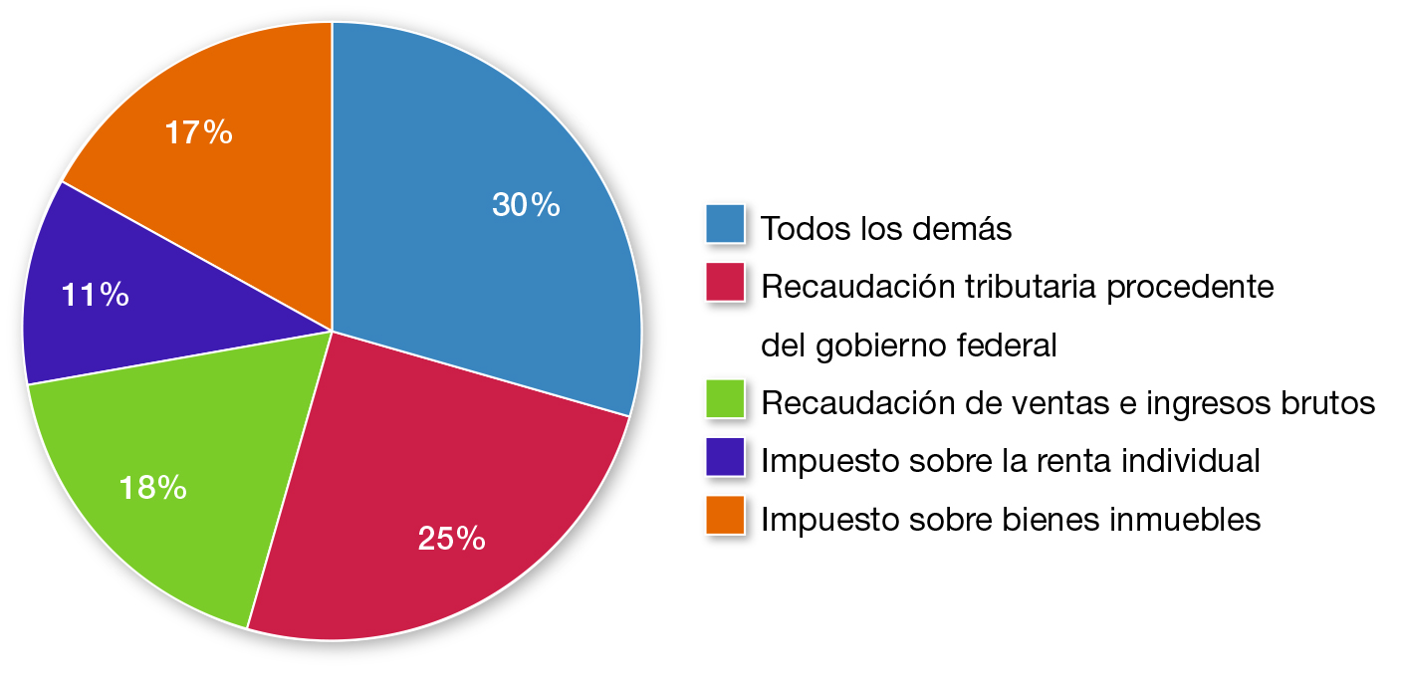
10.1 Impuestos y gastos
¿De dónde sale el dinero?
Figura10.3 Recaudación estatal y local en EE.UU. por categorías en 2011

Slide 14
10.1 Impuestos y gastos
¿Por qué recaudan y gastan los gobiernos?
¿Por qué recaudan y gastan los gobiernos?
Para:
Aumentar la recaudación tributaria
Redistribuir los ingresos mediante transferencias
Financiar su funcionamiento
Corregir los fallos del mercado y las externalidades

Slide 15
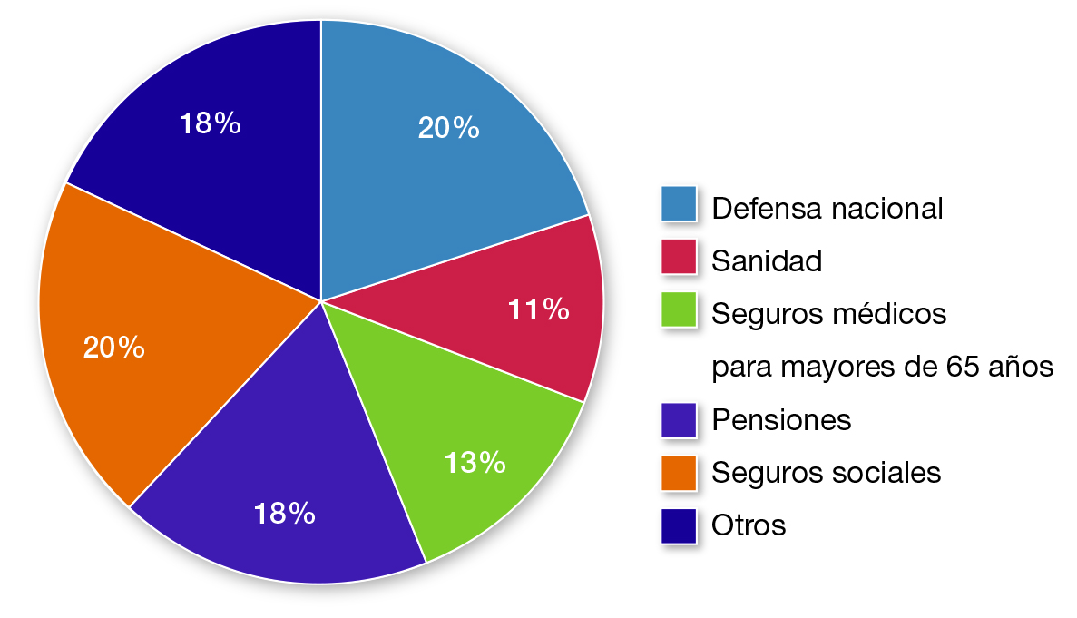
10.1 Impuestos y gastos
¿Por qué recaudan y gastan los gobiernos?
1. Aumentar la recaudación tributaria
Figura 10.4 Gastos del gobierno federal de EE.UU. por categorías en 2011
Notes:
Recuerda a los alumnos que, como vimos en el capítulo anterior, es evidente que los bienes públicos tienen que ser financiados por el Estado. La provisión de bienes públicos representa menos de la mitad del presupuesto federal…

Slide 16
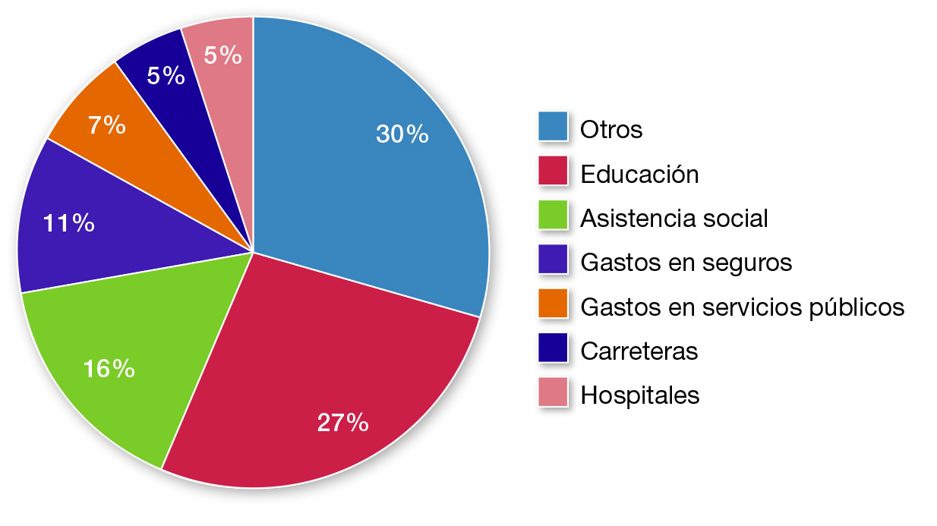
10.1 Impuestos y gastos
¿Por qué recaudan y gastan los gobiernos?
Figura 10.5 Gastos de los gobiernos estatales y locales en EE.UU. por categorías en 2011
Notes:
…pero representa una elevada proporción de los presupuestos de las administraciones estatales y locales (escuelas, autopistas, parques, etc.).

Slide 17
10.1 Impuestos y gastos
¿Por qué recaudan y gastan los gobiernos?
2. Redistribuir los ingresos mediante transferencias
Los problemas de equidad los intenta resolver el Estado mediante:
a. transferencias,
b. la estructura de los impuestos.

Slide 18
10.1 Impuestos y gastos
¿Por qué recaudan y gastan los gobiernos?
Transferencias
Pagos que hace el gobierno a
individuos o grupos.
Notes:
Recuerda a los alumnos que los resultados del mercado no tienen nada que ver con la justicia: el mercado es amoral. Es a la sociedad y el gobierno a quienes les corresponde ver si el resultado del mercado es “justo” o no.

Slide 19
10.1 Impuestos y gastos
¿Por qué recaudan y gastan los gobiernos?
2. Redistribuir los ingresos mediante transferencias
b. Estructura de los impuestos
Tasa impositiva media
Impuestos totales divididos por ingreso total.
Tasa impositiva marginal
La tasa pagada por el último dólar de ingresos.

Slide 20
10.1 Impuestos y gastos
¿Por qué recaudan y gastan los gobiernos?
Sistema impositivo progresivo
Sistema en el que las tasas media y marginal son más altas para los niveles más elevados de ingresos.

Slide 21
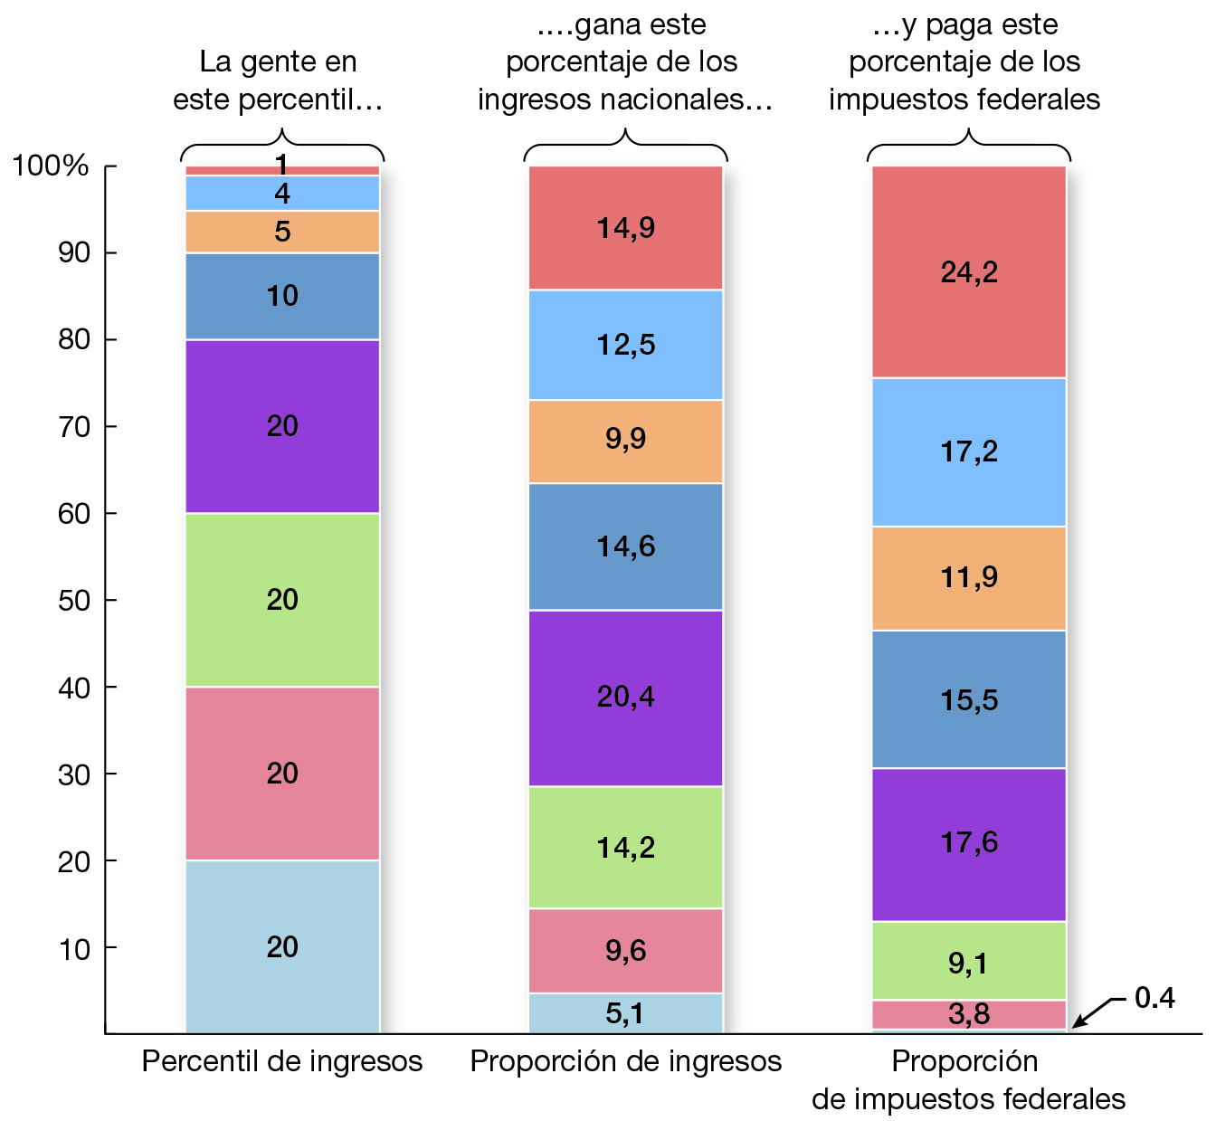
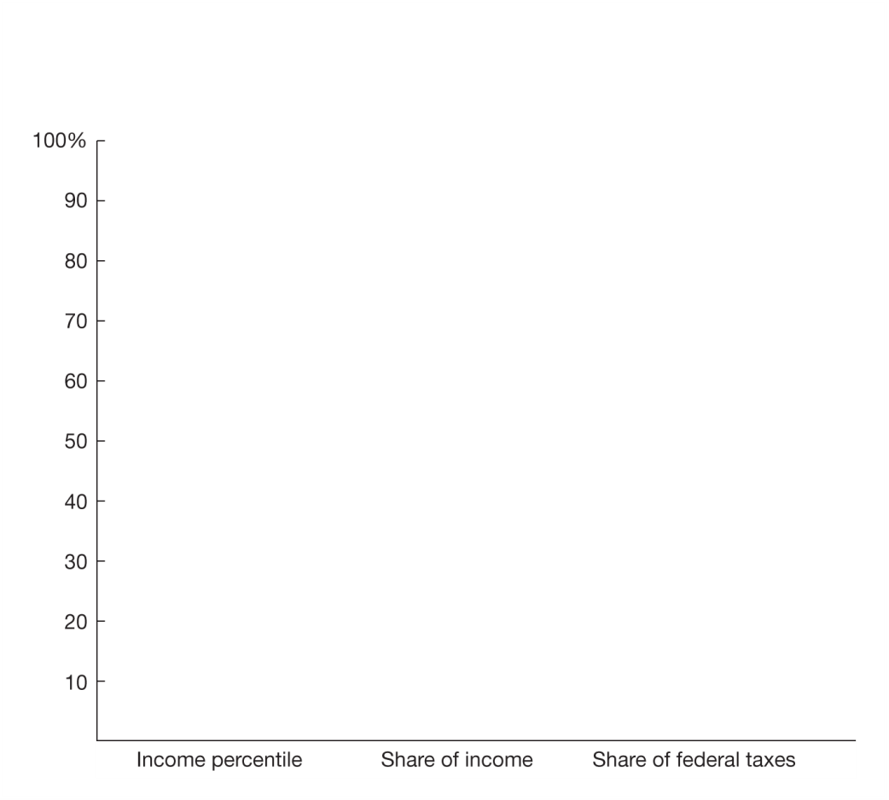
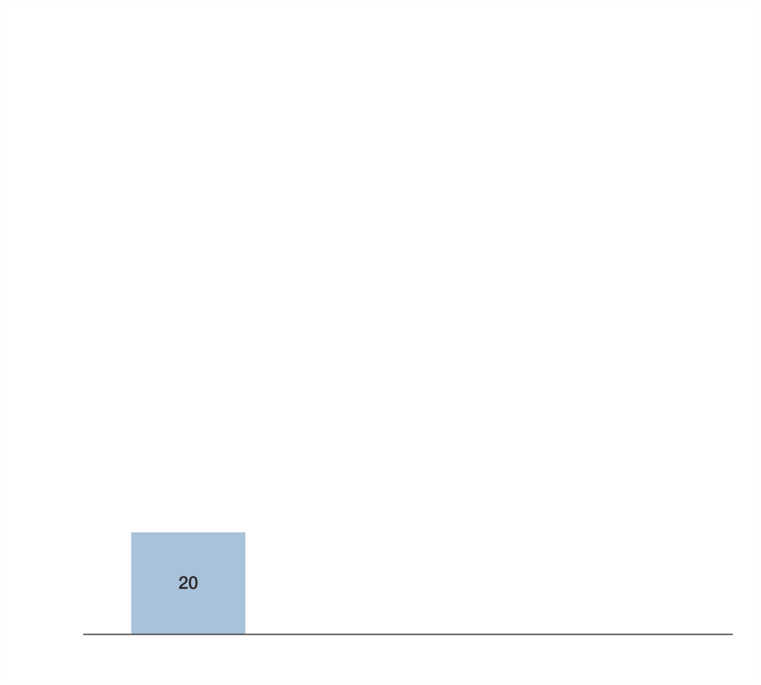
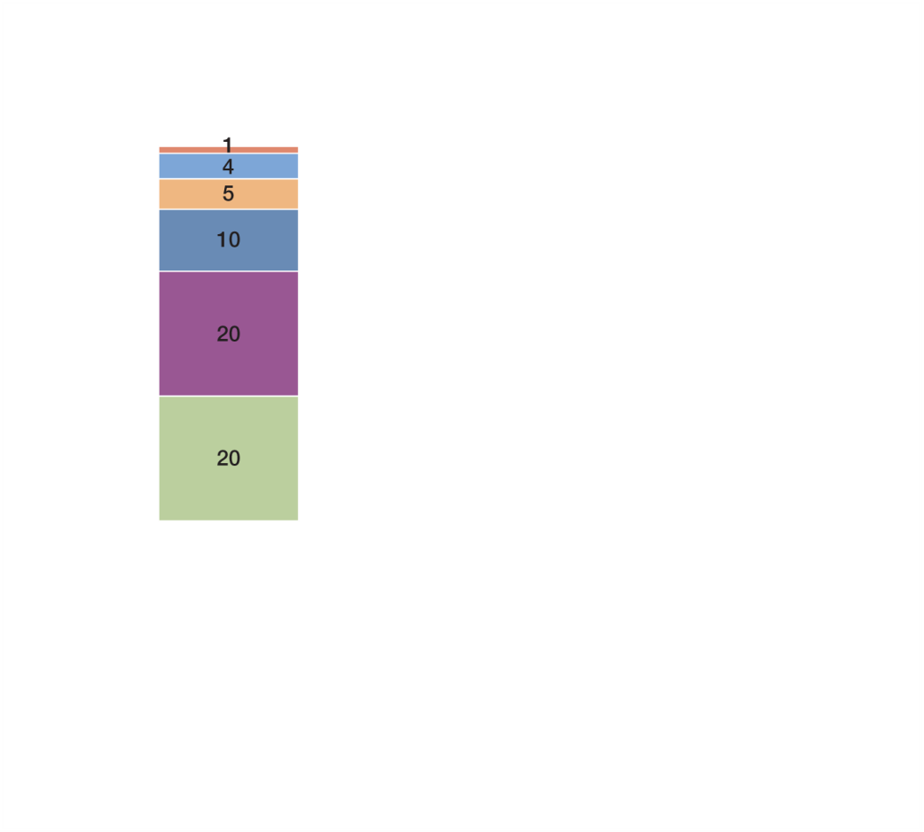
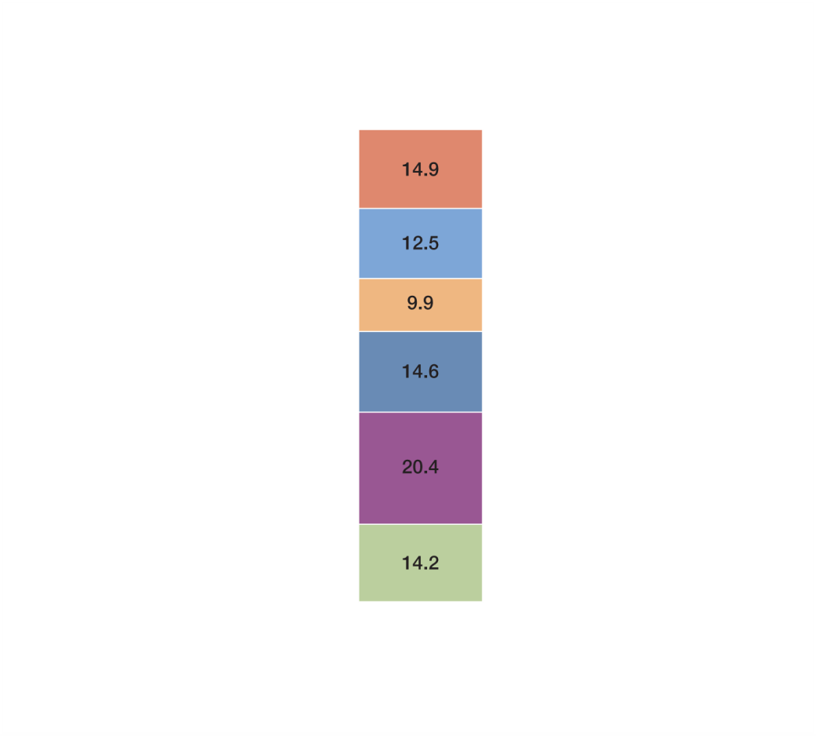
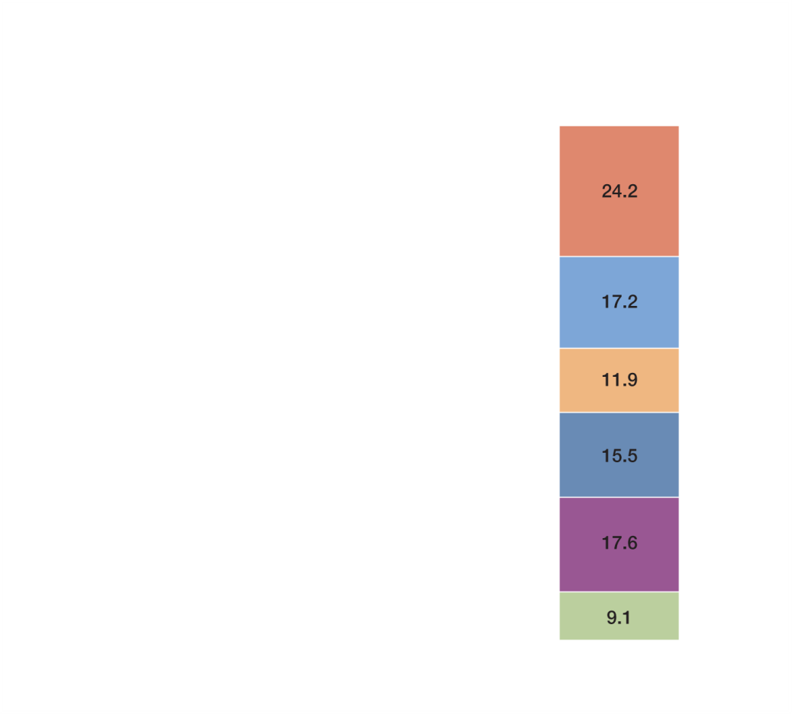
10.1 Impuestos y gastos
¿Por qué recaudan y gastan los gobiernos?
Figura10.7 Distribución de los ingresos en el pago de los impuestos federales en EE.UU. en 2010
Notes:
Pon ejemplos de cómo se interpreta esta figura, comparando los colores de los percentiles de renta con los de los percentiles de impuestos.

Slide 22
10.1 Impuestos y gastos
¿Por qué recaudan y gastan los gobiernos?
Sistema impositivo proporcional
Sistema en el cual todo el mundo paga en impuestos la misma proporción de sus ingresos, independientemente de cuáles sean sus ingresos; es decir las tasas
media y marginal son las mismas para
todo el mundo.

Slide 23
10.1 Impuestos y gastos
¿Por qué recaudan y gastan los gobiernos?
Sistema impositivo regresivo
Sistema en el cual cuanto menor sean los ingresos mayor es la proporción que se paga en impuestos; es decir, las tasas
media y marginal disminuyen a medida que crecen los ingresos.

Slide 24
10.1 Impuestos y gastos
¿Por qué recaudan y gastan los gobiernos?
Figura 10.8 Tres sistemas tributarios
Notes:
Diles a los alumnos que no todos los impuestos están en una sola de estas categorías: los impuestos sobre la renta tienden a ser progresivos, pero otros impuestos (como las cotizaciones a la seguridad social −debido al tope−, los impuestos sobre las ventas y los impuestos de bienes inmuebles) tienden a ser regresivos. Señala también que, además de que se considera que los impuestos progresivos son “más justos”, también generan más ingresos fiscales, ya que las rentas más altas pagan un porcentaje mayor.

Slide 25
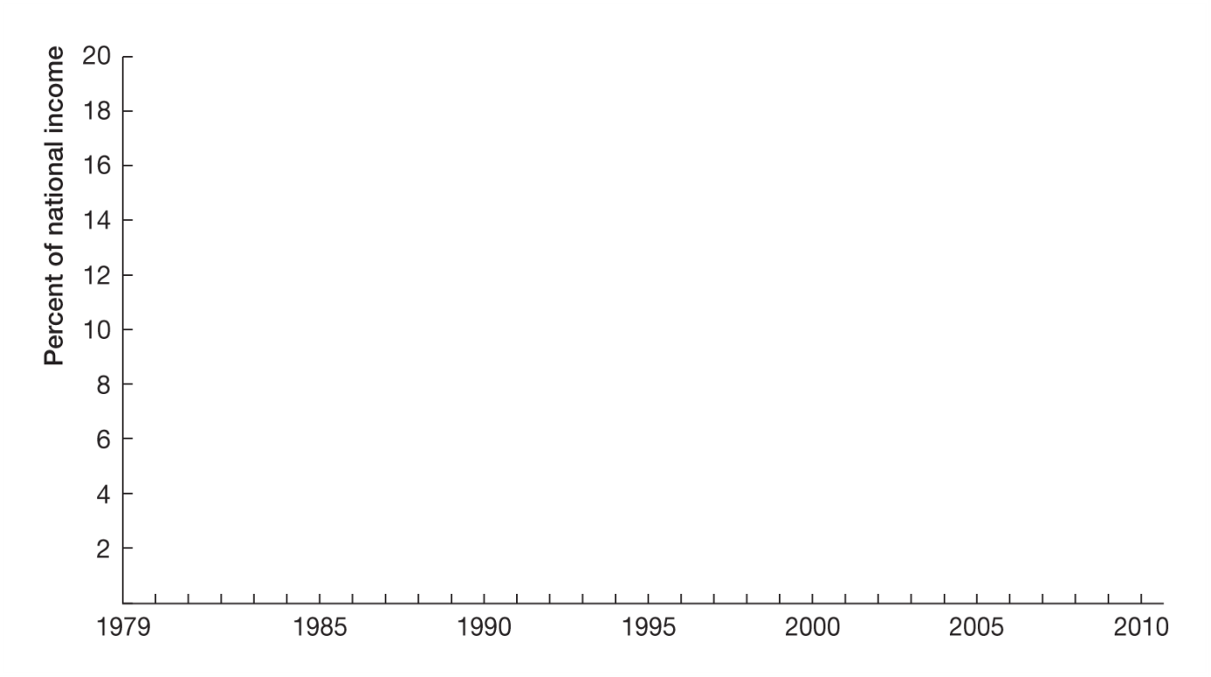
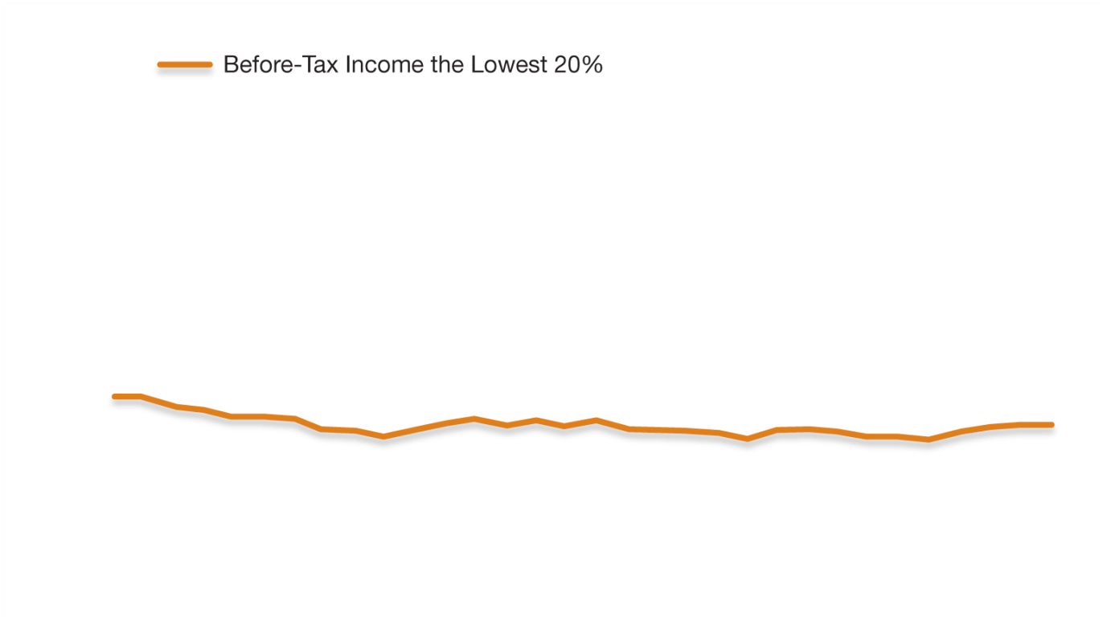
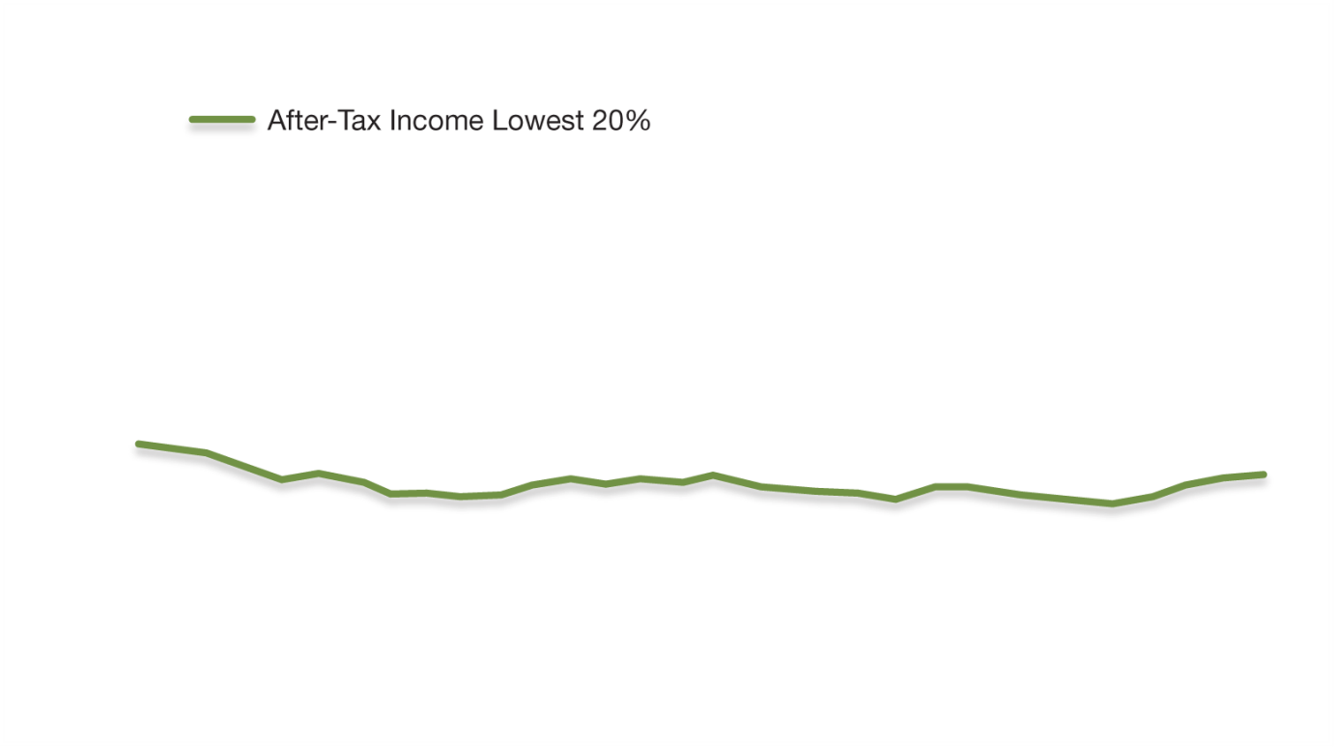
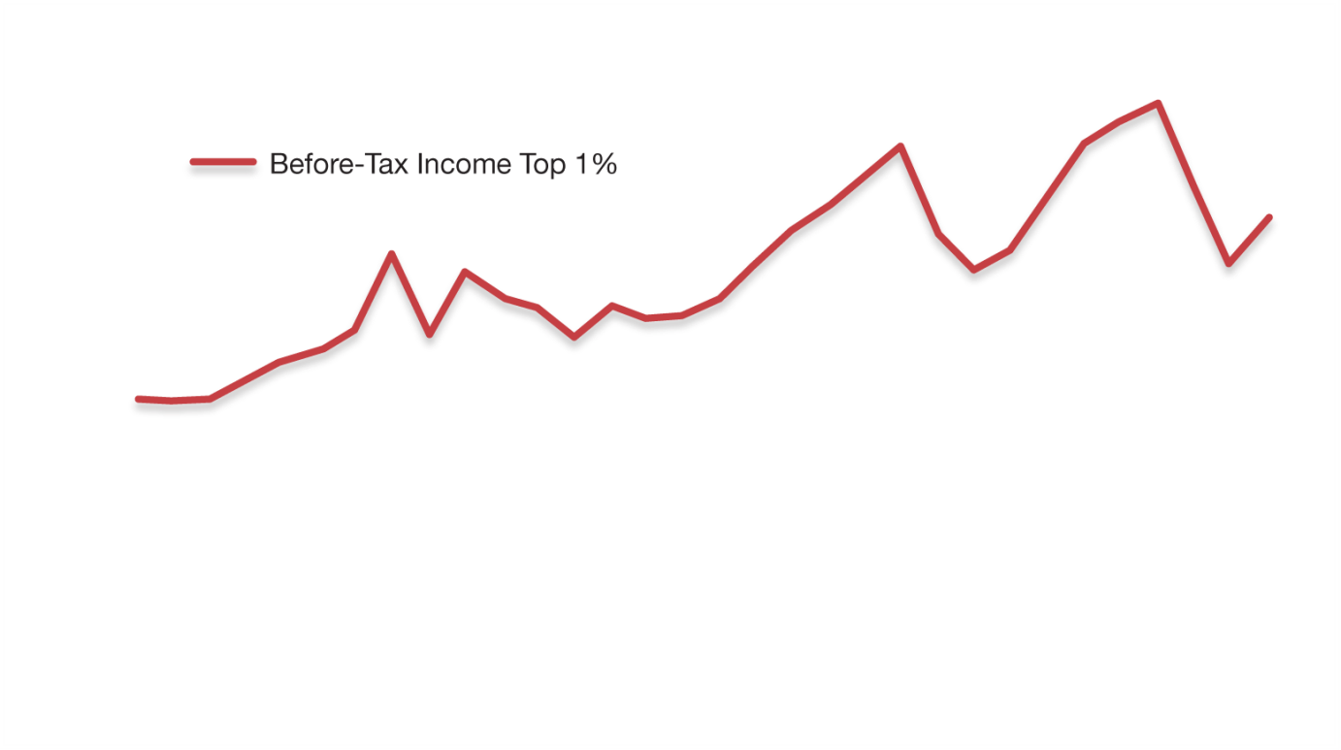
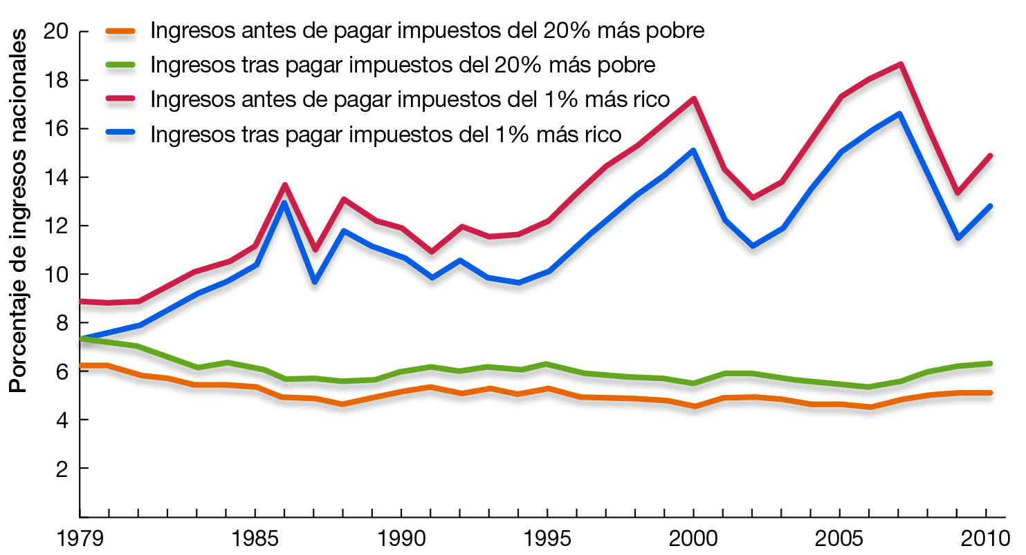
Figura 10.9 Proporción de ingresos antes y después de pagar impuestos del 1% más rico de la población y del 20% más pobre (como porcentaje de la renta nacional) desde 1979 hasta 2010
10.1 Impuestos y gastos
¿Por qué recaudan y gastan los gobiernos?
Notes:
Sin embargo, el test último de cualquier sistema tributario es si cumple su objetivo. Pregunta a los alumnos si creen que el sistema tributario ha logrado el objetivo una situación más justa.

Slide 26
10.1 Impuestos y gastos
¿Por qué recaudan y gastan los gobiernos?
3. Financiar su funcionamiento
Pagar por los costes diarios del
funcionamiento del Estado.

Slide 27
10.1 Impuestos y gastos
Sistema tributario: incidencia fiscal y pérdidas de eficiencia
4. Corregir los fallos del mercado y las externalidades
Normalmente no se crean impuestos para hacer frente a fallos de mercado concretos, tal como se discutió en el Capítulo 9.

Slide 28
10.1 Impuestos y gastos
Sistema tributario: incidencia fiscal y pérdidas de eficiencia
Incidencia de un impuesto
Hace referencua a quién soporta realmente la carga del impuesto.

